Slide 1
Sending Tilvísana og beiðna úr Heilsugátt
Markhópur: Þeir sem þurfa að senda tilvísun/beiðni um ákv.meðferð/þjónustu

Slide 2
Að senda tilvísun/beiðni úr Heilsugátt
Veljið sjúkling
Veljið hnappinn „Tilvísanir“ eða „Allar aðgerðir“
)
Gæðahandbók Landspítala: LSH-4237

Slide 3
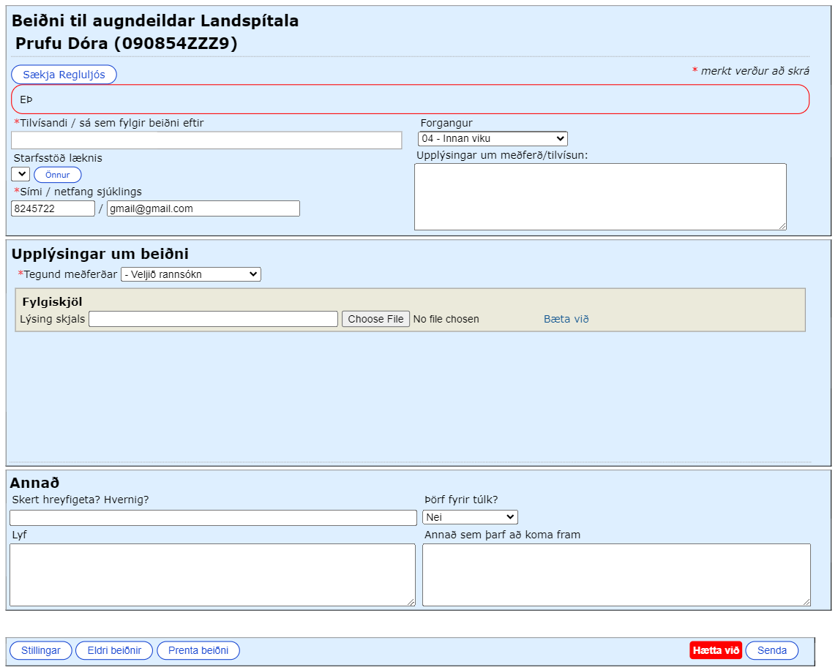
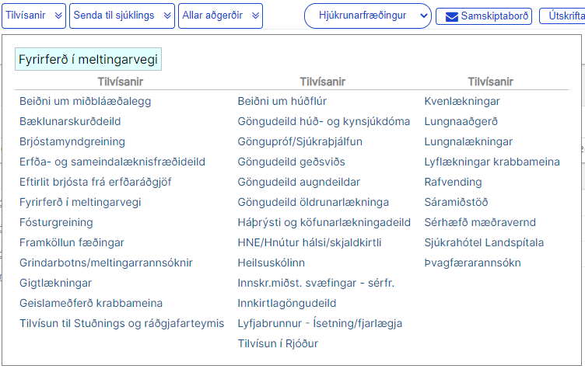
Að senda tilvísun/beiðni úr Heilsugátt -
1.
2.
1. Veljið rétta tilvísun/beiðni af listanum sem birtist
2. Fyllið síðan út tilvísunina/beiðnina og ýtið á senda
Gæðahandbók Landspítala: LSH-4237

Slide 4
Tilvísunin/beiðnin birtist í Tímalínu sjúklings
Gæðahandbók Landspítala: LSH-4237

Slide 5
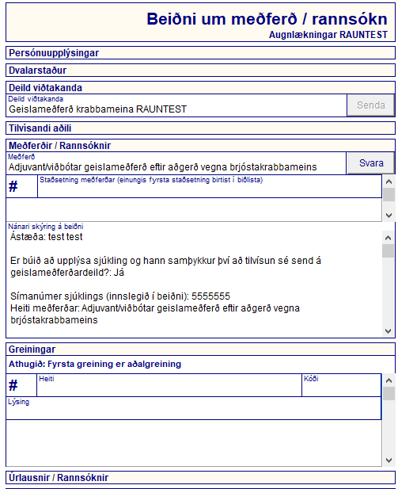
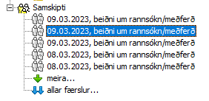
Hvað gerist Sögumegin?
Þegar beiðni/tilvísun er búin til í Heilsugátt verður blaðið „Beiðni um meðferð/rannsókn“ til í Sögunni og birtist undir Samskipti í Sögutrénu
Gæðahandbók Landspítala: LSH-4237

Slide 6
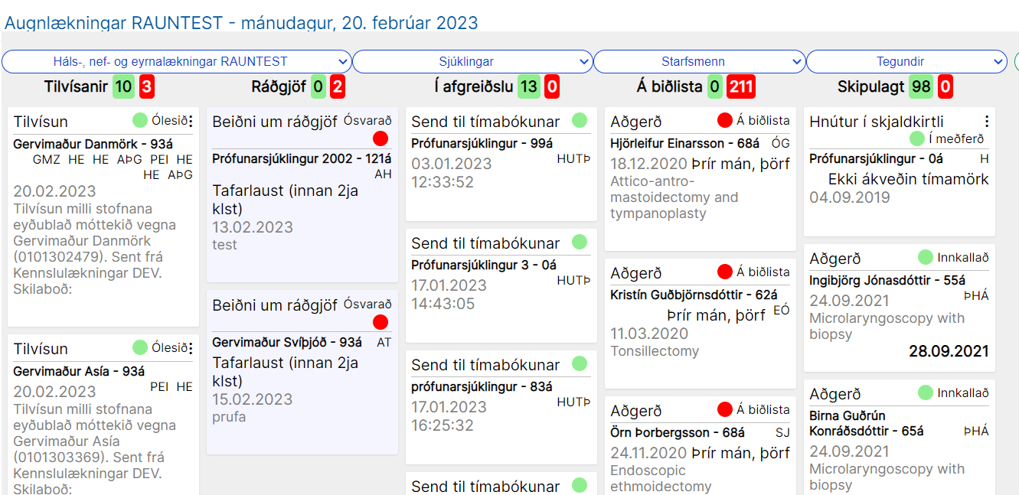
Hvað verður um tilvísunina/beiðnina?
Tilvísunin/beiðnin fer beint á B&T borð viðtakanda í Heilsugátt og þegar hún er móttekin og/eða afgreidd fær sendandi skilaboð í Heilsugátt um stöðu hennar
Gæðahandbók Landspítala: LSH-4237

